Slide 1
Java,搜索,数据结构
开发工程师课程
君强科技 Hugh老师

Slide 2
提纲
1 /
谈谈搜索
搭建种子项目
编写Merkle Tree小程序
一些建议
2 /
3 /
4 /

Slide 3
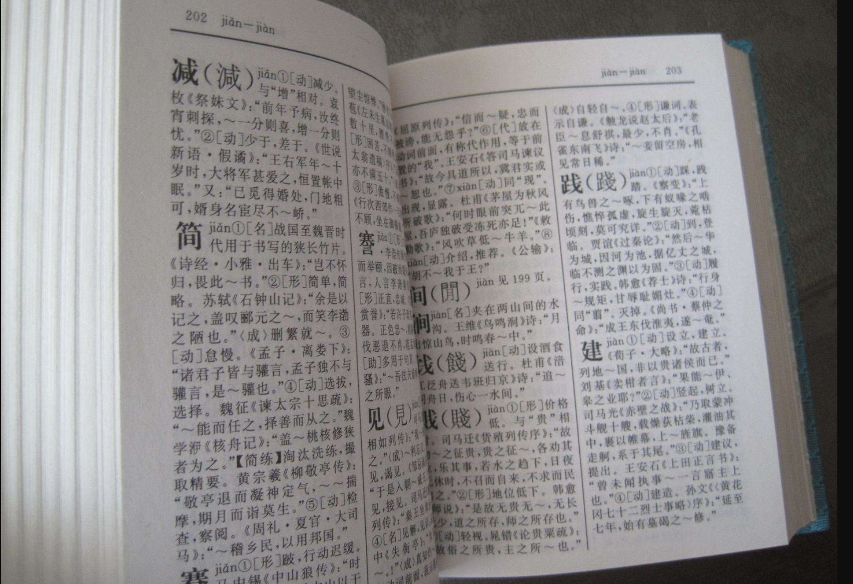
字典

Slide 4
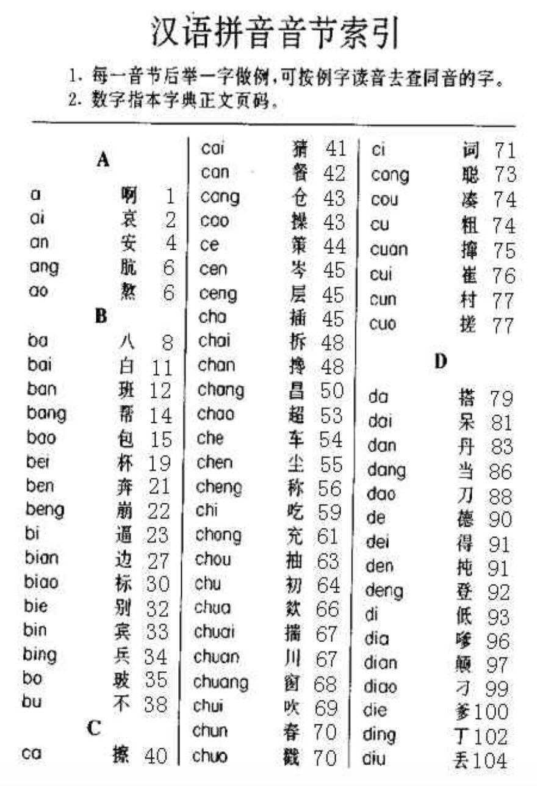
字典索引

Slide 5
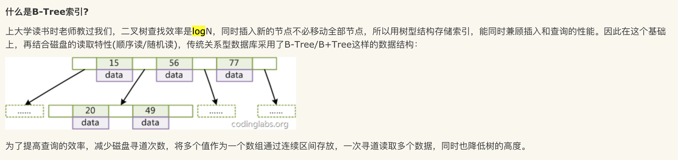
数据库索引

Slide 6
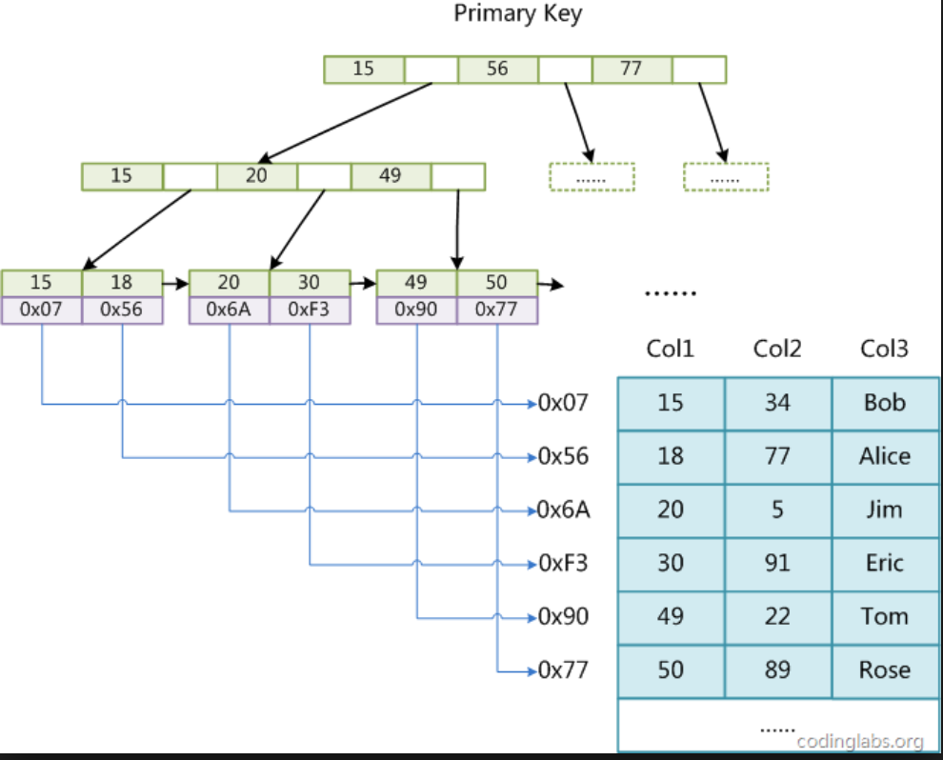
数据库索引

Slide 7
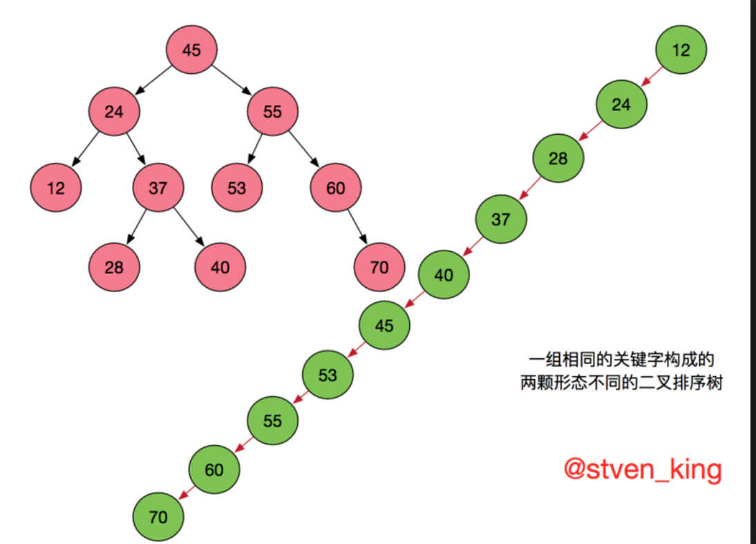
平衡有序二叉树

Slide 8
时间复杂度
顺序查找 : O(n)
二叉搜索树：O(log2(n))

Slide 9
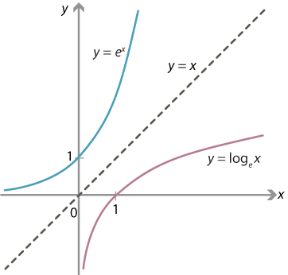
数学角度

Slide 10
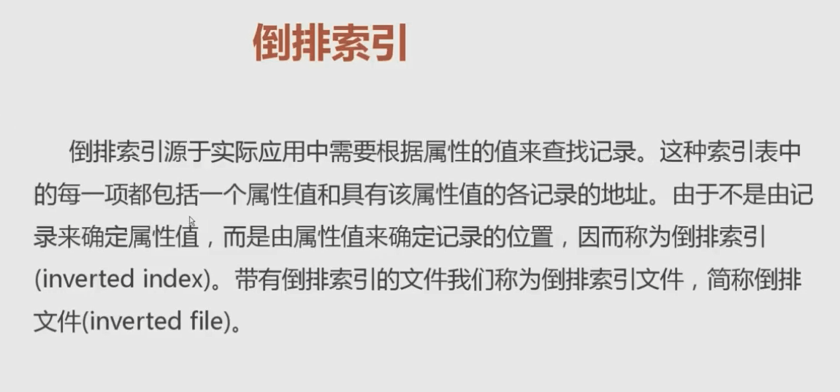
倒排索引

Slide 11
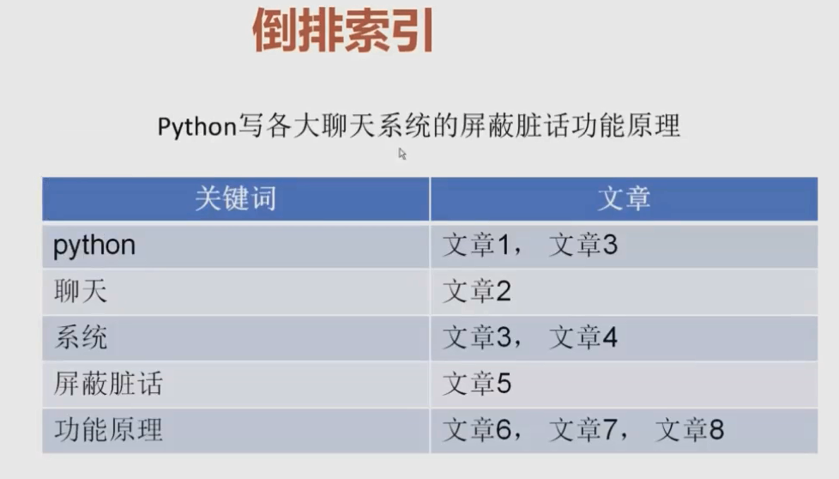

Slide 12
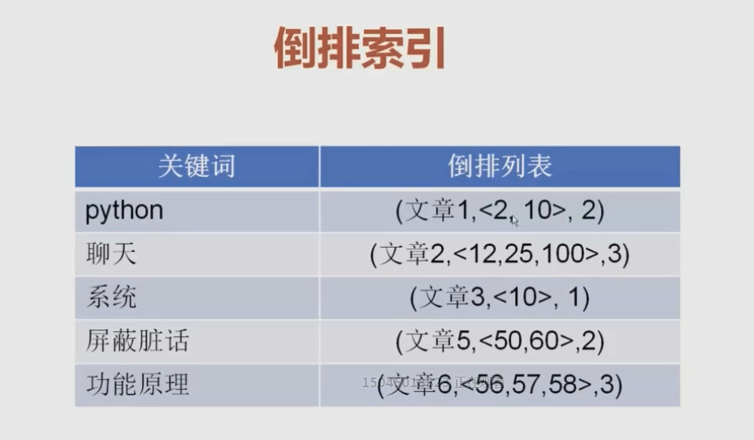

Slide 13
Elasticsearch简介
Elasticsearch 是通过 Lucene 的倒排索引技术实现比关系型数据库更快的过滤。倒排索引很多地方都有介绍，但是其比关系型数据库的 b-tree 索引快在哪里？到底为什么快呢？

Slide 14
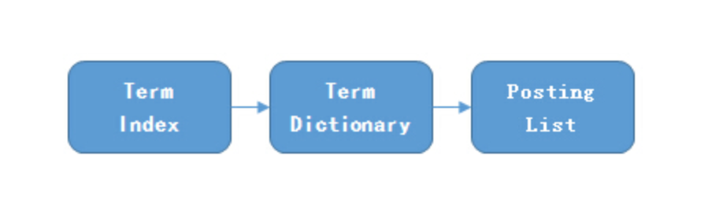
一些概念

Slide 15
Posting List
| ID | Name | Age | Sex |
| 1 | Kate | 24 | Female
| 2 | John | 24 | Male
| 3 | Bill | 29 | Male

Slide 16
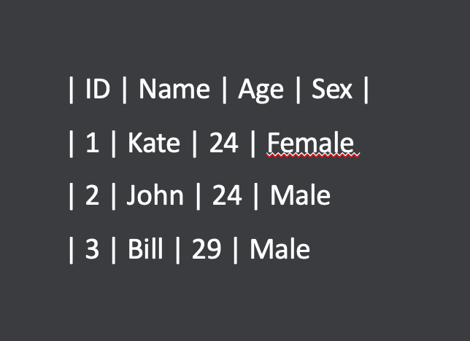
ID是Elasticsearch自建的文档id
Name:
| Term | Posting List |
| Kate | 1 |
| John | 2 |
| Bill | 3 |
Age:
| Term | Posting List |
| 24 | [1,2] |
| 29 | 3 |
Sex:
| Term | Posting List |
| Female | 1 |
| Male | [2,3] |

Slide 17
Posting List
Elasticsearch分别为每个field都建立了一个倒排索引，Kate, John, 24, Female这些叫term，而[1,2]就是Posting List。Posting list就是一个int的数组，存储了所有符合某个term的文档id。

Slide 18
Posting List
要找age=24的同学，爱回答问题的小明马上就举手回答：我知道，id是1，2的同学。但是，如果这里有上千万的记录呢？如果是想通过name来查找呢？

Slide 19
Term dictionary
Carla,Sara,Elin,Ada,Patty,Kate,Selena
排序后
Ada,Carla,Elin,Kate,Patty,Sara,Selena

Slide 20
Term dictionary
这样我们可以用二分查找的方式，比全遍历更快地找出目标的 term。这个就是 term dictionary。有了 term dictionary 之后，可以用 logN 次磁盘查找得到目标。

Slide 21
Term dictionary问题
但是磁盘的随机读操作仍然是非常昂贵的（一次 random access 大概需要 10ms 的时间）。所以尽量少的读磁盘，有必要把一些数据缓存到内存里。但是整个 term dictionary 本身又太大了，无法完整地放到内存里。

Slide 22
Term index
Term index 有点像一本字典的大的章节表。
A 开头的 term ……………. Xxx 页
C 开头的 term ……………. Xxx 页
E 开头的 term ……………. Xxx 页

Slide 23
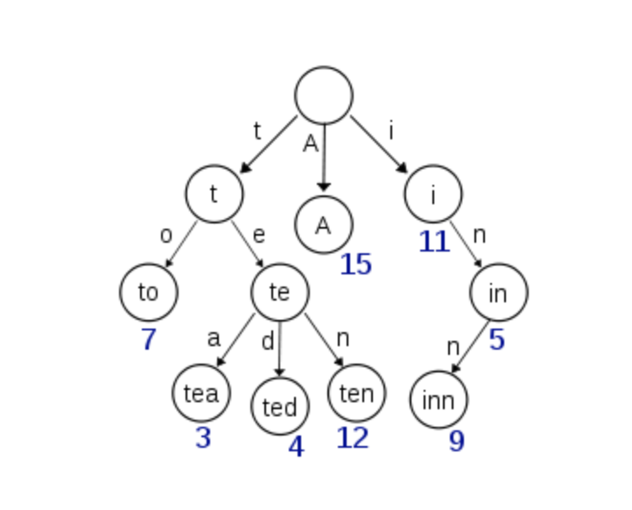
Term index

Slide 24
Term index
也是一个树，这棵树不会包含所有的 term，它包含的是 term 的一些前缀。通过 term index 可以快速地定位到 term dictionary 的某个 offset，然后从这个位置再往后顺序查找。再加上一些压缩技术（搜索 Lucene Finite State Transducers） term index 的尺寸可以只有所有 term 的尺寸的几十分之一，使得用内存缓存整个 term index 变成可能。

Slide 25
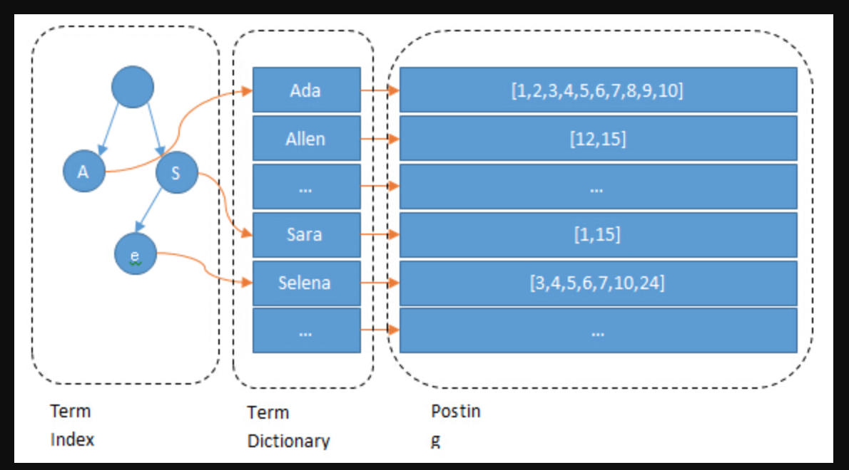
Term index

Slide 26
Term index
现在我们可以回答“为什么 Elasticsearch/Lucene 检索可以比 mysql 快了。Mysql 只有 term dictionary 这一层，是以 b-tree 排序的方式存储在磁盘上的。而 Lucene 在 term dictionary 的基础上添加了 term index 来加速检索，term index 以树的形式缓存在内存中。从 term index 查到对应的 term dictionary 的 block 位置之后，再去磁盘上找 term，大大减少了磁盘的 random access 次数。

Slide 27
1 /
谈谈搜索
编写Merkle Tree小程序
搭建种子项目
一些建议
2 /
3 /
4 /

Slide 28
面试题
题目：某公司在中国和美国各有一台服务器，中国服务器中装有存储相关信息的海量大文件。某日，需要将中国服务器上的文件通过网络传送到美国服务器，现在希望两台服务器上的文件内容是一致的，如何校验两边文件是一致的。请给出算法，要求时间复杂度越低越好。

Slide 29
Merkle Tree概念
Merkle Tree，通常也被称作Hash Tree，顾名思义，就是存储hash值的一棵树。Merkle树的叶子是数据块(例如，文件或者文件的集合)的hash值。非叶节点是其对应子节点串联字符串的hash。

Slide 30
Merkle Tree的应用
数字签名
P2P网络
BitCoin和Ethereum

Slide 31
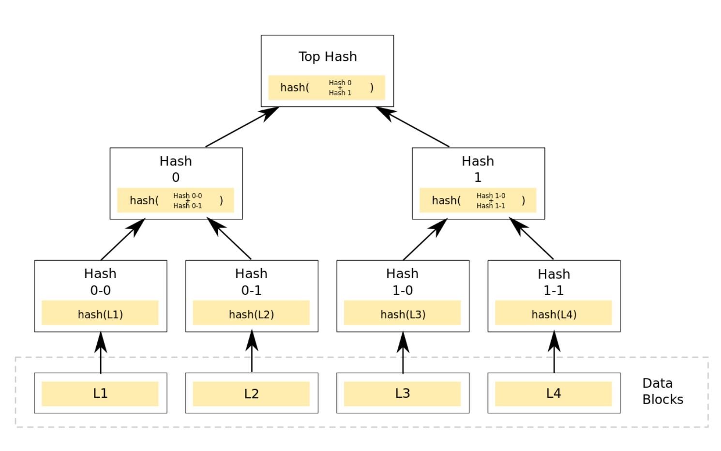
Merkle Tree

Slide 32
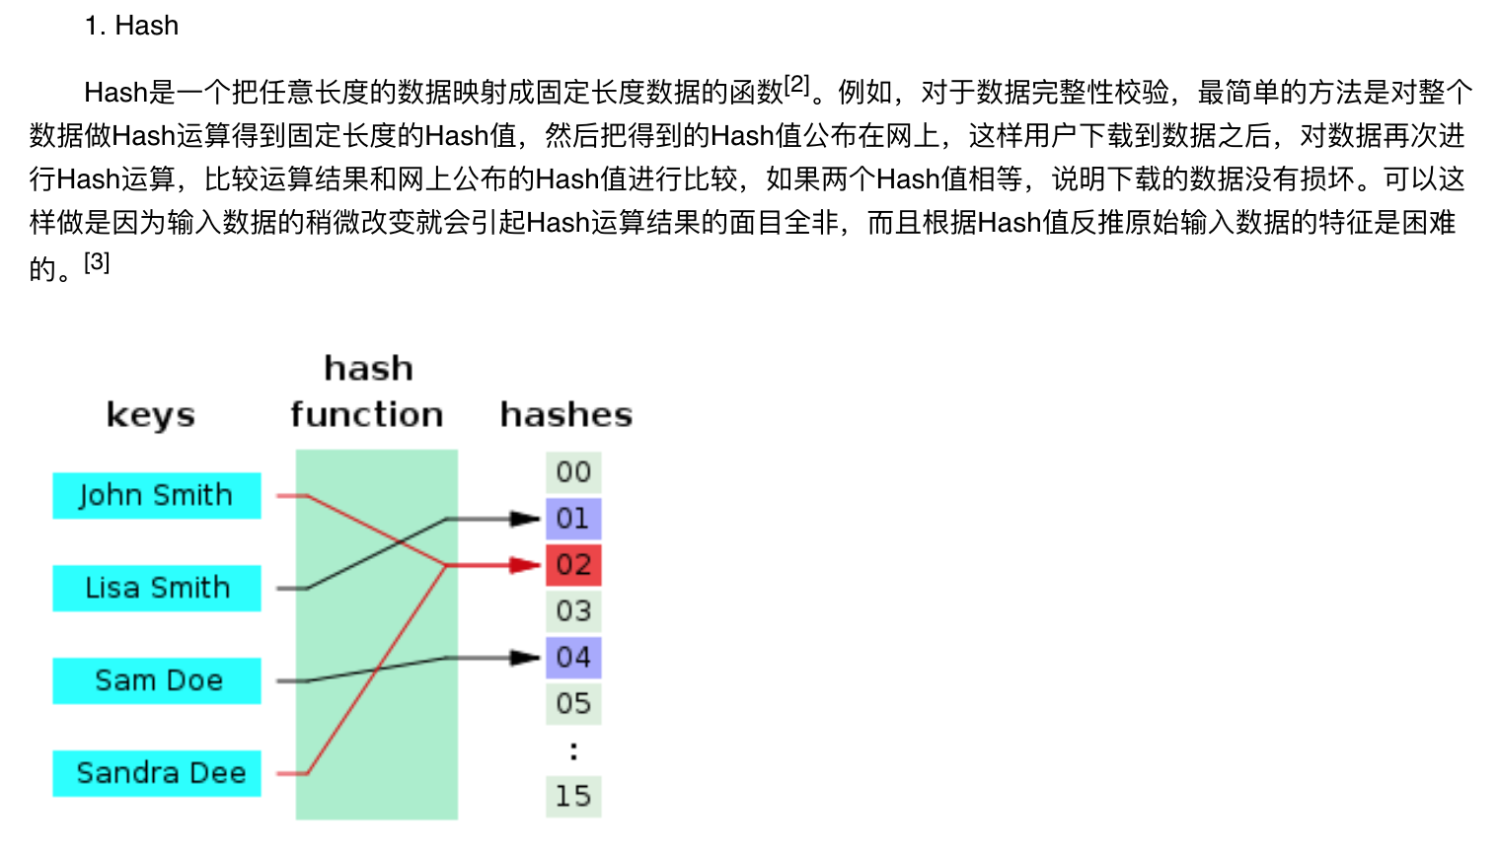
Hash

Slide 33
Hash函数
sha256（Hello World）= a591a6d40bf420404a011733cfb7b190d62c65bf0bcda32b57b277d9ad9f146e
md5 （Hello World） = b10a8db164e0754105b7a99be72e3fe5

Slide 34
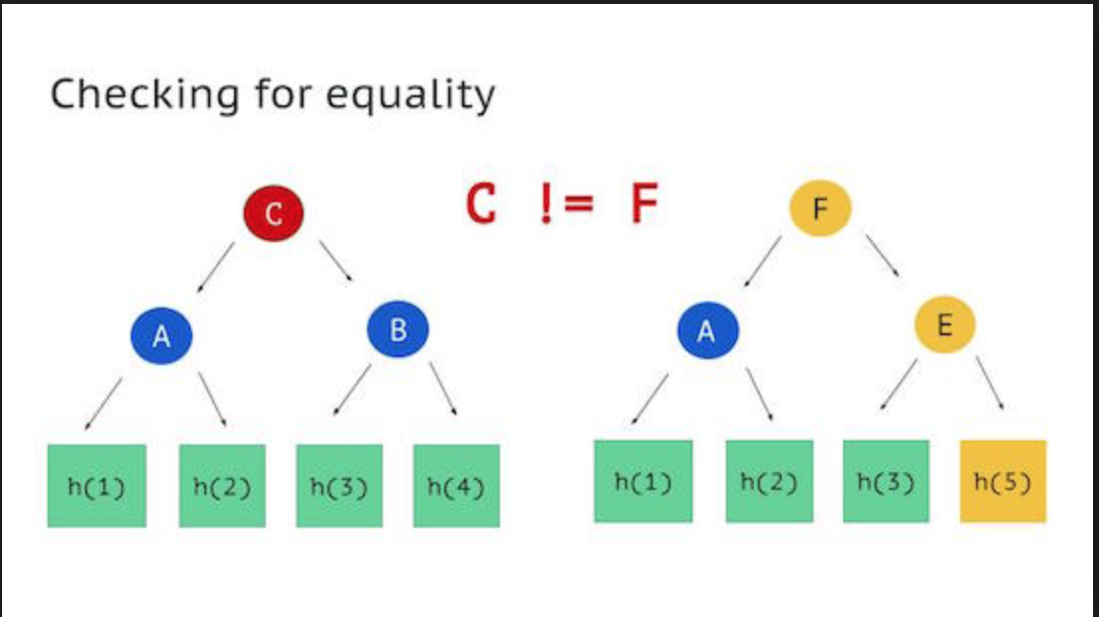
Merkle Tree的应用

Slide 35
1 /
谈谈搜索
编写Merkle Tree小程序
搭建种子项目
一些建议
2 /
3 /
4 /

Slide 36
简介
Spring Boot API Project Seed 是一个基于Spring Boot & MyBatis的种子项目，用于快速构建中小型API、RESTful API项目，该种子项目已经有过多个真实项目的实践，稳定、简单、快速，使我们摆脱那些重复劳动，专注于业务代码的编写，减少加班。下面是一个简单的使用演示，看如何基于本项目在短短几十秒钟内实现一套简单的API，并运行提供服务。

Slide 37
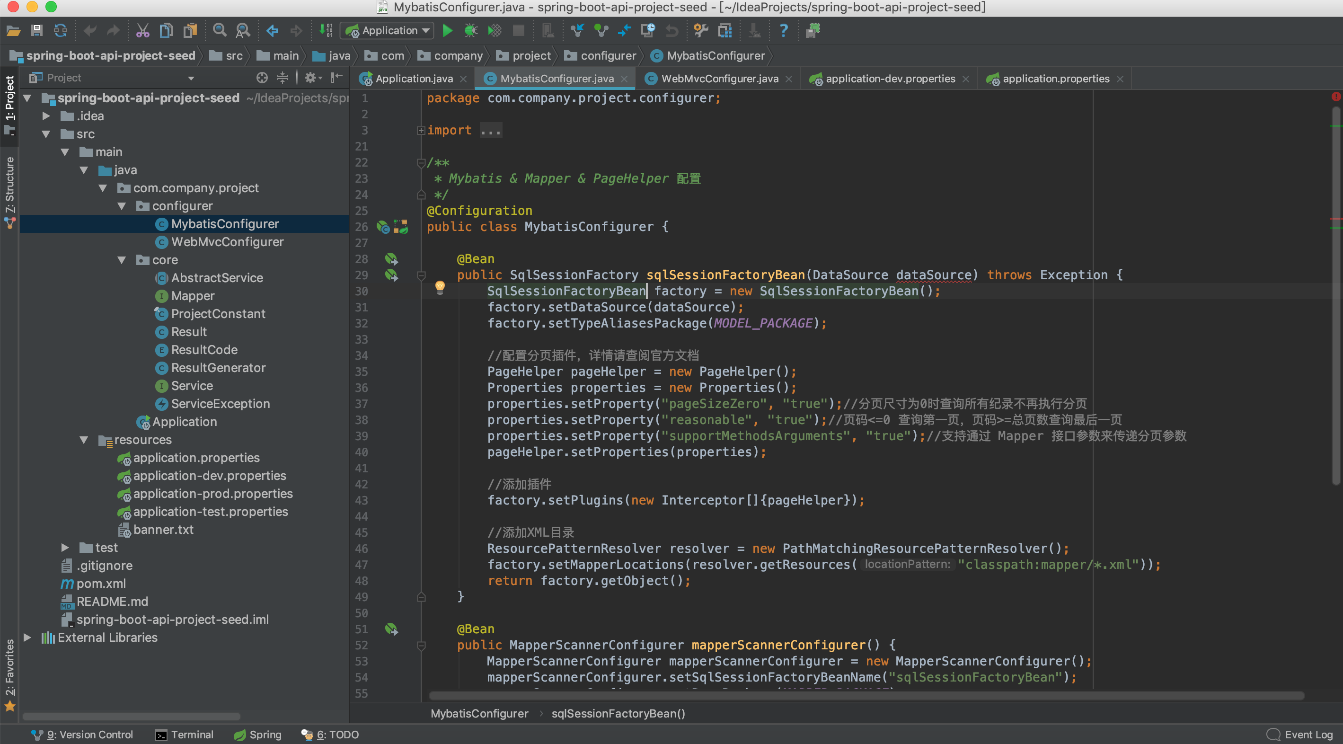

Slide 38
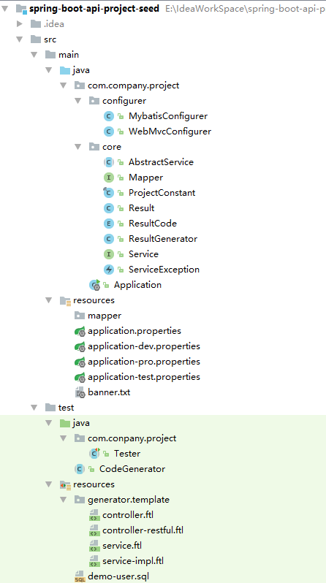

Slide 39
1 /
搭建种子项目
实现一个搜索引擎
编写Merkle Tree小程序
一些建议
2 /
3 /
4 /

Slide 40
1 /
搭建种子项目
实现一个搜索引擎
编写Merkle Tree小程序
一些建议
2 /
3 /
4 /

Slide 41
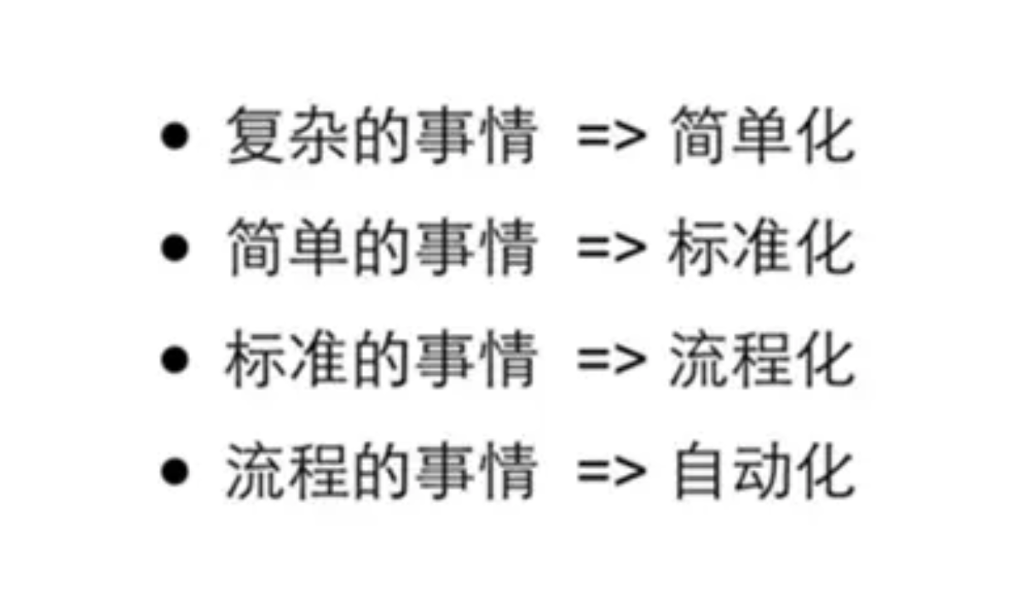

Slide 42
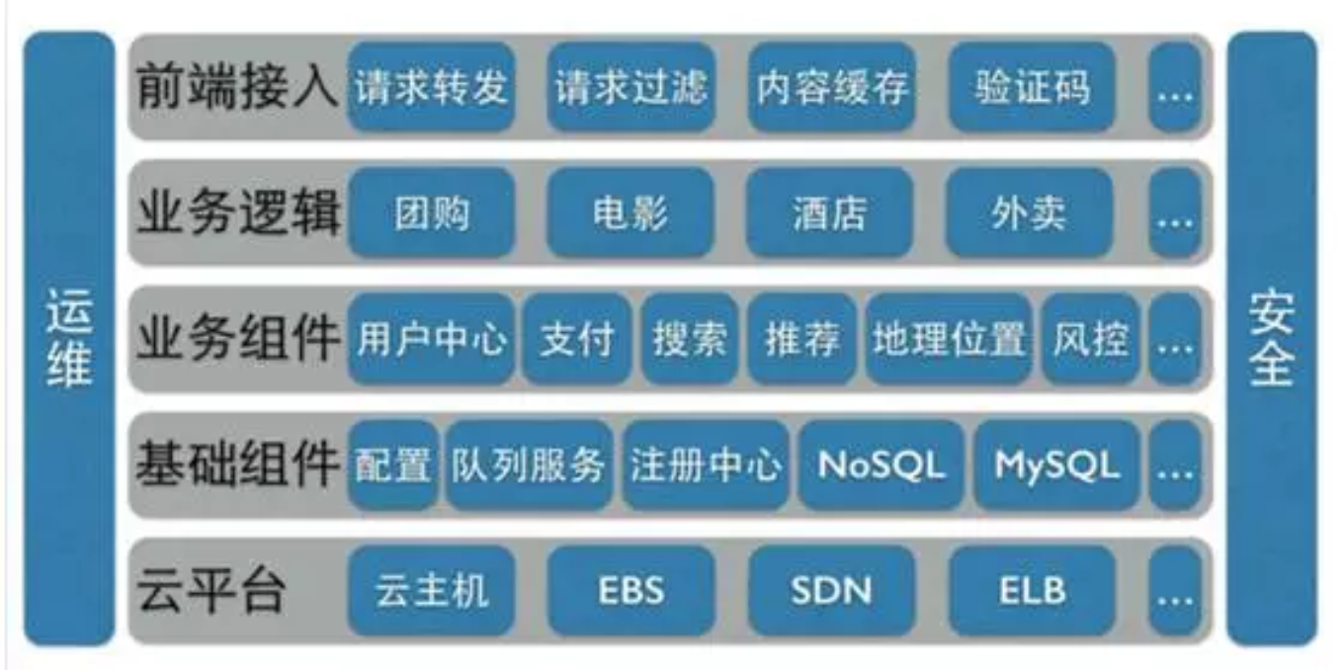

Slide 43

君强科技全体老师为你保驾护航！
祝大家前程似锦
THANK YOU

